Slide 1
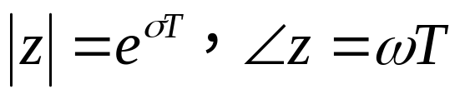
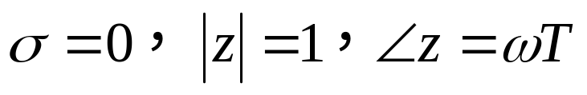
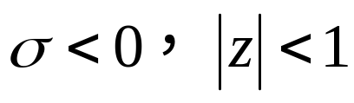
§7-5 离散系统的稳定性分析
一、s域与z域的映射关系
对于s平面虚轴上的点，
即将s平面上的虚轴映射为z平面上圆心在原点的单位圆。
对于s左半平面上的点，
即将s左半平面映射到z平面上圆心在原点的单位圆内。

Slide 2
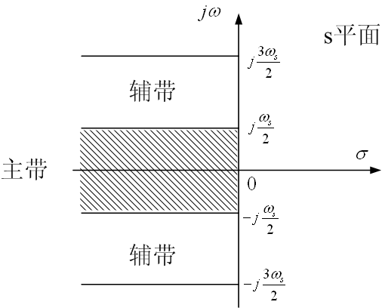
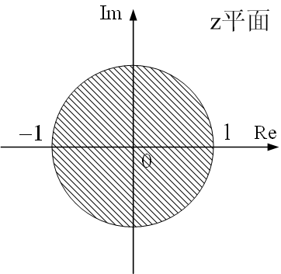
§7-5 离散系统的稳定性分析

Slide 3
§7-5 离散系统的稳定性分析
二、稳定的充要条件:
线性连续系统稳定的充要条件是特征方程的根全部位于左半s平面上，稳定与不稳定区域以虚轴为界。
∆ 以虚轴为界
j
[s]
稳定区
不稳定区
0

Slide 4
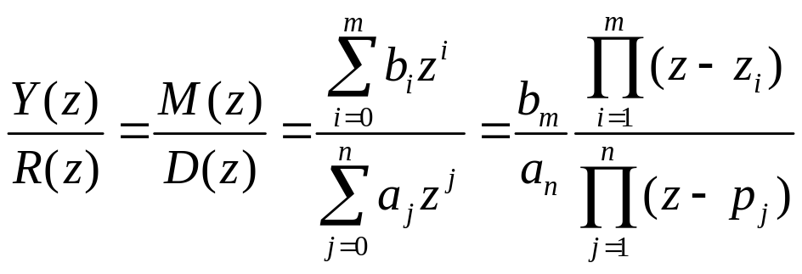
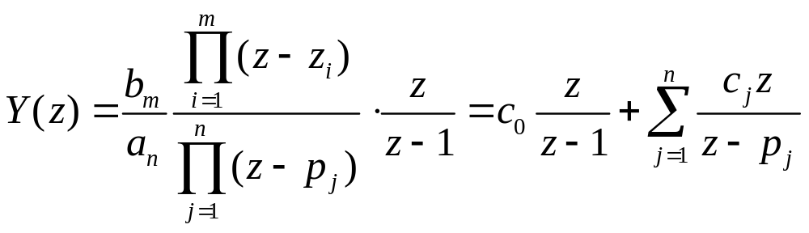
§7-5 离散系统的稳定性分析
对于离散系统，若要得到系统稳定的充要条件，应分析系统的阶跃响应。
脉冲传递函数的一般形式为
系统的稳定性由自身的结构和参数决定，与输入无关。
当输入单位阶跃函数时，输出为
其中，p_{j} 为闭环脉冲传递函数的极点。

Slide 5
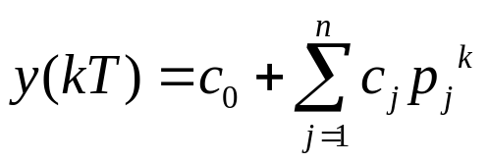
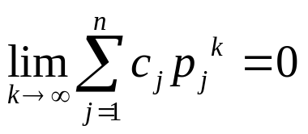
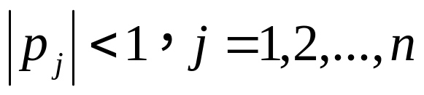
§7-5 离散系统的稳定性分析
z反变换得
第一项为稳态分量，第二项为动态分量。从有界输入
有界输出稳定定义考虑，输出应该有限。若要系统稳
定，则要求 ，即

Slide 6
§7-5 离散系统的稳定性分析
由离散系统闭环极点分布与动态性能的关系可知：
（1）当闭环极点位于单位圆内时，其对应的暂态响应是收敛的，系统是稳定的。
（2）当闭环极点位于单位圆外时，其对应的暂态响应是发散的，系统是不稳定的。
（3）当闭环极点位于单位圆上时，其对应的暂态响应是等幅振荡的，系统仍是不稳定的。

Slide 7
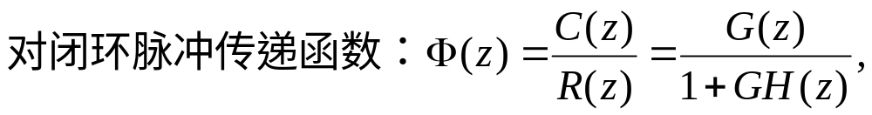

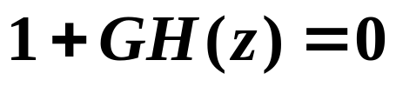
Im
[z]
不稳定区
稳定区
-1
1
Re
0
Δ以单位圆为界
特征方程为
p_{i}(i = 1,2,…n)为闭环脉冲传递函数的极点。

Slide 8
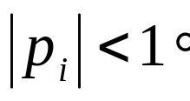
§7-5 离散系统的稳定性分析
则离散系统稳定的充要条件：
所有p_{i}均位于[z]平面上以原点为圆心的单位圆内，
即要求 因此若能解出p_{i} ,即可知道系统稳定
与否。
（1）当系统的闭环特征方程以因式的形式给出时，可
直接判别其稳定性。
（2）当系统的闭环特征方程不是以因式的形式给出时，
又分以下两种情况：
① 如果为一、二阶系统，也可直接解得特征根。
② 如果为高阶系统，不易解得特征根，可用判据。

Slide 9
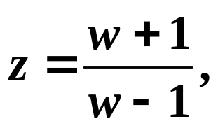
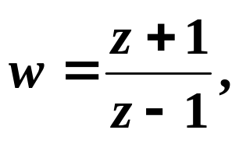
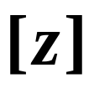
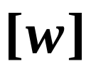
§7-5 离散系统的稳定性分析
二、劳斯稳定判据:
对于线性离散系统不能直接应用劳斯判据，因为
它只能判断系统特征根是否在[s]平面的左半部。因此
采用一种变换方法，使[z]平面上的单位圆映射为新坐
标系的虚轴。这种坐标变换称为双线性变换，亦称为
w变换。
设
z是定义在
平面上的复数，
w是定义在
；
平面上的复数;

Slide 10
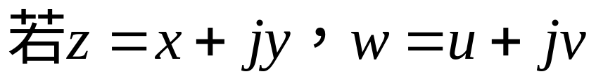
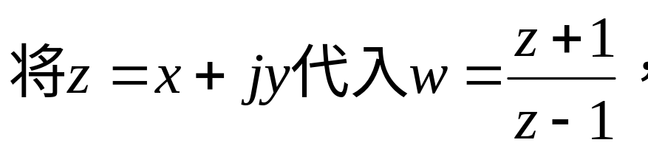
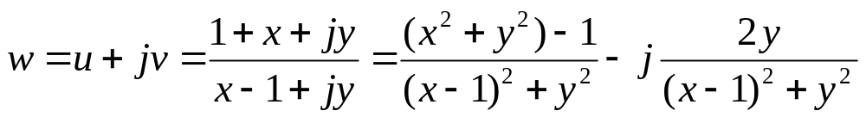
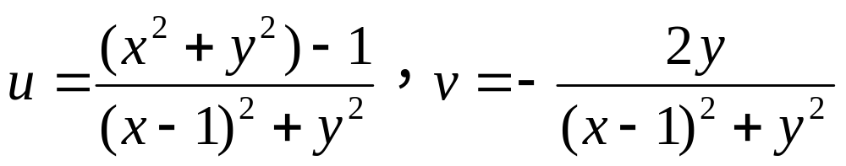


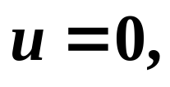
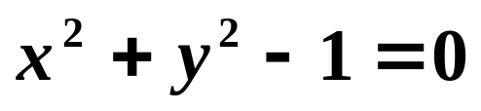
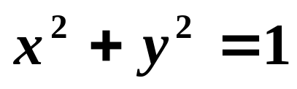
§7-5 离散系统的稳定性分析
因为对于
平面上的
轴，实数
平面上
,所以
,这就是
以原点为圆心的单位圆方程。

Slide 11
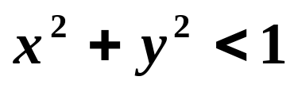
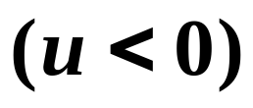
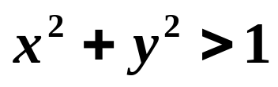
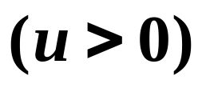
§7-5 离散系统的稳定性分析
，[z]平面的单位圆内，对应于[w]
平面的左半部
，[z]平面的单位圆外，对应于[w]
平面的右半部
jy
[z]
jv
[
w
]
映射
-1
0
1
x
u
0

Slide 12
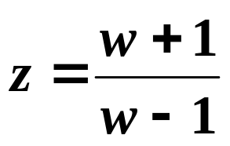
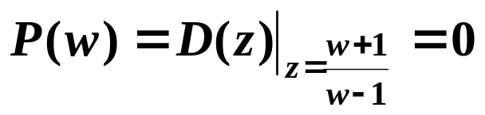

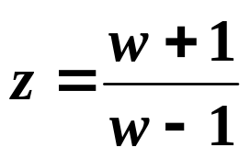



§7-5 离散系统的稳定性分析
所以 代入闭环离散系统的特征方程，进行变换后得到 ,即可应用劳斯判据。
用劳斯判据判别稳定性的步骤：
1）求出离散系统的特征方程
2）令
代入
中整理得到
3）应用劳斯判据：
的根是否都位于
的左半部。

Slide 13


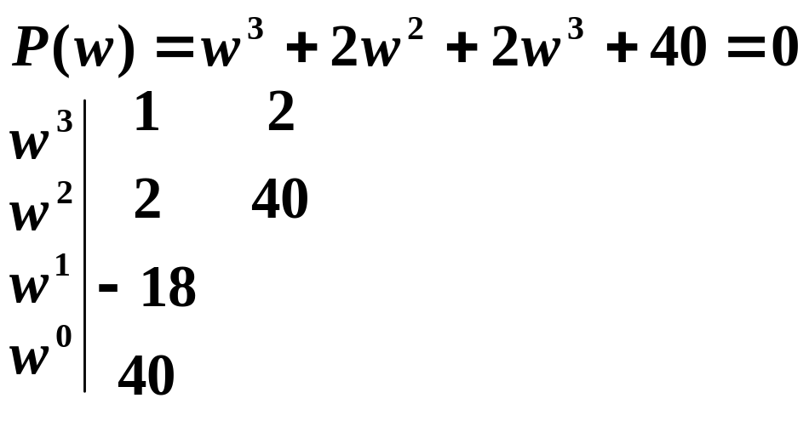
§7-5 离散系统的稳定性分析
例1：设
解：将
代入
整理得：
所以系统不稳，且有两个根位于单位圆外。

Slide 14
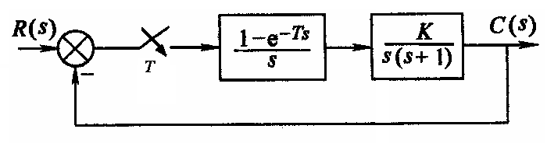
§7-5 离散系统的稳定性分析
例2. 设离散系统如图所示。
（1）若采样周期分别为① T=1秒，② T=0.5秒，试在
两种情况下确定使系统稳定的K值范围。
（2）若系统没有保持器，且T=1秒，试确定使系统稳
定的K值范围。
（3）若系统没有保持器和采样器，试确定使系统稳
定的K值范围。

Slide 15
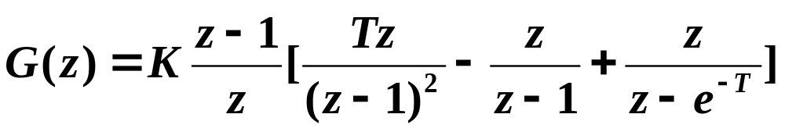
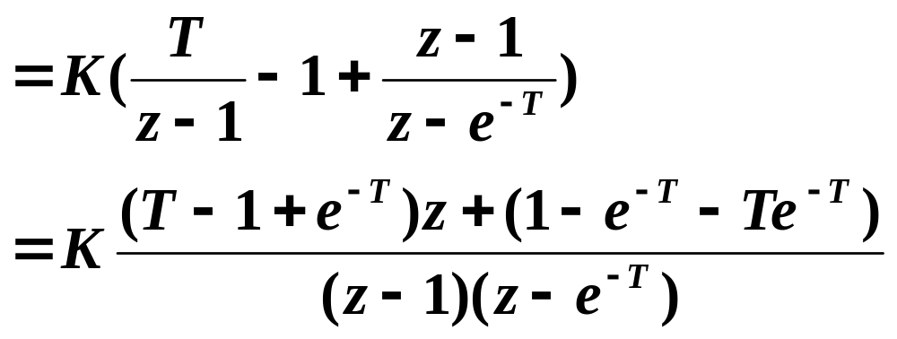
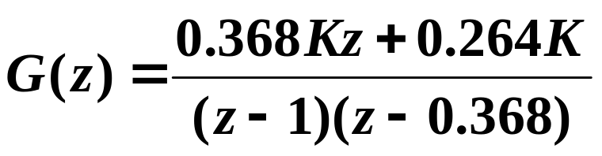
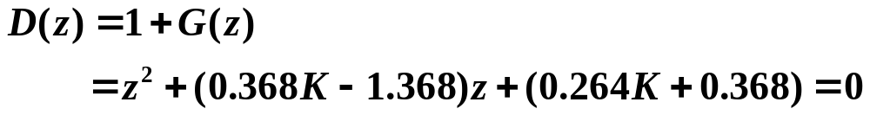
§7-5 离散系统的稳定性分析
解：（1）由前节有零阶保持器的脉冲传递函数的例题已求得
① T=1秒时

Slide 16
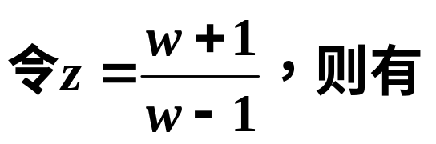

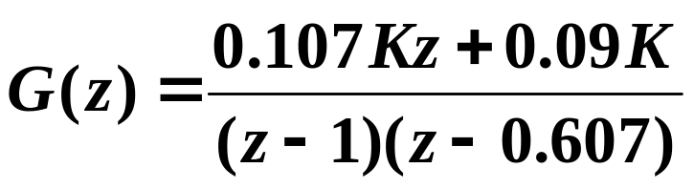
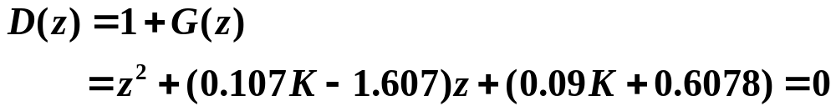

§7-5 离散系统的稳定性分析
② T=0.5秒时

Slide 17
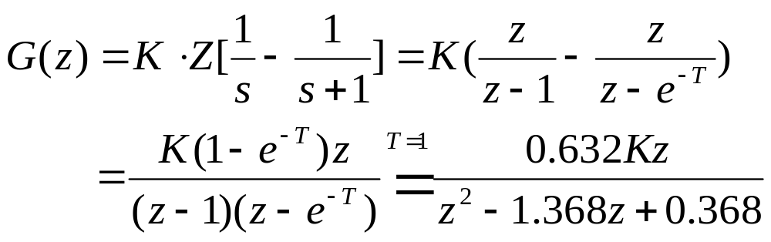

§7-5 离散系统的稳定性分析
（2）去掉保持器，则有

Slide 18
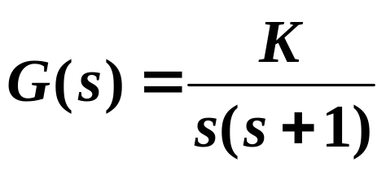
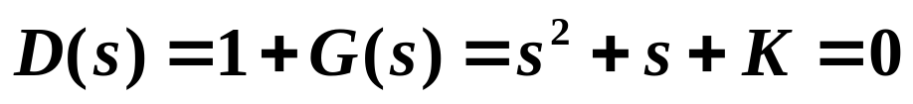

§7-5 离散系统的稳定性分析
（3）去掉采样器和保持器，系统为连续系统，则有
结论
（1）二阶连续系统中，只要 K > 0，系统总是稳定
的。但加入采样开关后，系统变为二阶离散系
统，当K > 4.33后系统会变得不稳定。这说明
采样开关的引入，会使系统的稳定性变差。

Slide 19


§7-5 离散系统的稳定性分析
（2）采样周期越长，丢失的信息越多，对离散系统
的稳定性及动态性能都不利，甚至会使系统失
去稳定。如果提高采样频率，丢失的信息就少，
离散系统更接近于相应的连续系统，从而改善
系统的稳定性。但过高的采样频率会增加计算
机负担。
① T=1秒时
② T=0.5秒时

Slide 20

§7-5 离散系统的稳定性分析
（3）加入保持器虽不改变开环脉冲传递函数的极点，
但会改变其零点，因此还是改变了闭环特征方
程。所以，加入保持器会改变闭环系统的稳定
性，并使其变差。
① 有保持器T=1秒时
② 无保持器T=1秒时

Slide 21
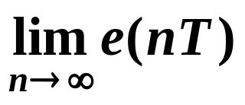
§7-6 离散系统的稳态误差分析
系统的稳态误差是其稳态性能的度量，也是系统分析和设计的一项重要指标。用离散系统理论分析的稳态误差，仍然是指采样时刻的值。由于离散系统的脉冲传递函数与采样开关的配置有关，所以其稳态误差的计算没有统一的公式，只能采用计算终值－－ 的方法求得。只要离散系统是稳定的，就可用z变换的终值定理求出采样时刻的稳态误差。

Slide 22

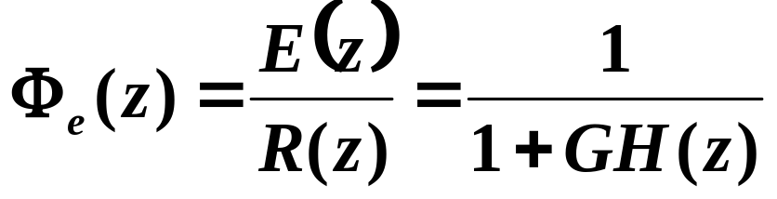
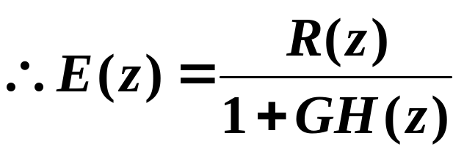
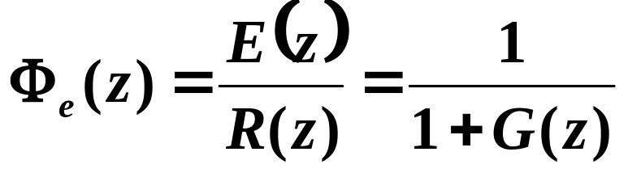
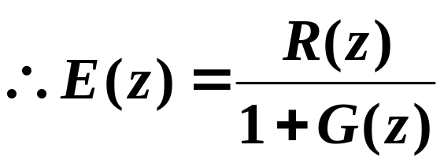
§7-6 稳态误差分析
设离散系统如图所示，系统的误差传递函数为
若系统为单位反馈，则有

Slide 23
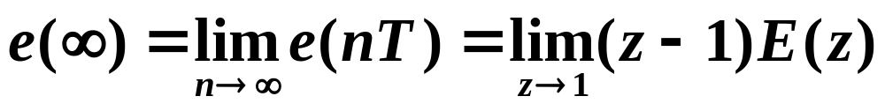
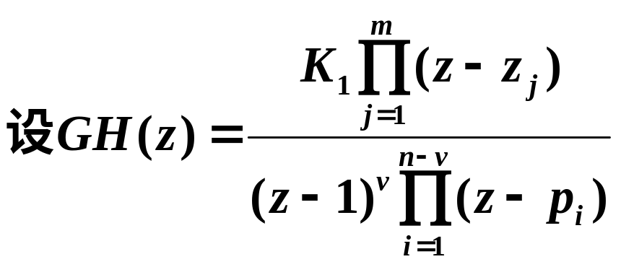


§7-6 稳态误差分析
根据z变换的终值定理：
0，1，2…时称为0型，1型，2型，…离散系统
1、单位阶跃输入时的稳态误差

Slide 24







§7-6 稳态误差分析
令
--静态位置误差系数
0型：
1型及 1型以上：

Slide 25





§7-6 稳态误差分析
2、单位斜坡输入时的稳态误差
令
--静态速度误差系数

Slide 26









§7-6 稳态误差分析
0型时：
1型时：
2型及2型以上：
3、单位抛物线时的的稳态误差
令
---静态加速度误差系数

Slide 27











§7-6 稳态误差分析
0型、1型时：
2型时：
3型及3型以上时：
结 论
(1)系统的稳态误差除了与
的形式有关外，
还直接取决于系统的开环脉冲传递函数
中
的极点的个数，即 的数目。 反映了系

Slide 28












§7-6 稳态误差分析
结论(续)
为有差系统
系统的无差度
为一阶无差系统
为二阶无差系统
(2)若系统的开环传递函数
具有k个极点，则
对应
若
有
的极点，则
会出现
的项，
有多少个极点,
便有多少个极点，并且

Slide 29







§7-6 稳态误差分析
结论(续)
有几个零值极点,
就有几个
的极点。
(3)采样瞬时的稳态误差还与T 有关，
成正比,而
与
成反比，
与T成正比。
例1. 离散系统如图所示， 。分别求出系统具有和没有零阶保持器时的稳态误差。
γ
C
1
−
e
−
Ts
k
s
s
(
s
+
a
)
-
T

Slide 30




§7-6 稳态误差分析
稳态误差分析（续）
解：(1)具有零阶保持器：
可见系统为一阶无差。

Slide 31




§7-6 稳态误差分析
稳态误差分析（续）
(2)没有零阶保持器：
可见系统仍为一阶无差。

Slide 32


§7-6 稳态误差分析
稳态误差分析（续）
结论:零阶保持器的加入并不会改变系统开环传递
函数的极点个数及分布，仍为一阶无差，但
会使稳态误差与采样周期T无关。

